Slide 1
P.D.A.L.H.P.D. 2025 2029
Plan Départementale D’Action pour le Logement et l’Hébergement des Publics Défavorisés
CRHH du 10/12/2024

Slide 2






Établi pour une durée de 5 ans, ce plan est élaboré et mis en œuvre par L’État et par le Département, avec l’appui d’un Comité responsable du PDALHPD, qui associe à cette démarche des représentants des communes, EPCI, CCAS bailleurs sociaux, CAF, MSA, associations notamment de lutte contre les exclusions et l’ADIL.
Le plan départemental a plusieurs objectifs :
Textes de référence :
Principalement :
Le chapitre Ier de la loi n°90-449 du 31 mai 1990 modifiée visant à la mise en œuvre du droit au logement (DALO) ;
Décret n° 2017-1565 du 14 novembre 2017 relatif aux plans départementaux d’action pour le logement et l’hébergement des personnes défavorisées ;
L’article L. 312-5-3 du code de l’action sociale et des familles…
L’article L. 441-1 du code de la construction et de l’habitation…
Respect des obligations législatives et réglementaires (veille active, application et mise en œuvre de textes, rappel de obligations)
Suivi du plan, évaluation et adaptation des dispositifs
Aide à la construction, à l’élaboration de réponses adaptées en fonction des besoins repérés.

Slide 3














Les publics ciblés par le plan
Personne en situation de handicap, famille ayant à charge une personne en situation de handicap
Personne sortant d’un appartement de coordination thérapeutique
Personnes mal logées ou défavorisées et personne rencontrant des difficultés particulières de logement
Personnes hébergées ou logées temporairement dans
un établissement ou un logement de transition ;
Gens du voyage
Personnes reprenant une activité après une période de
chômage de longue durée
Personnes victimes de l’une des infractions de traite des
êtres humains ou de proxénétisme
Personnes exposées à des situations d’habitat indigne
Personnes engagées dans le parcours de sortie de la prostitution
et d’insertion sociale et professionnelle
Personnes sortant d’un dispositif de l’Aide Sociale à l’Enfacne
Personne mariée / pacsée victime de violence (l’article 257 du code civil)
Personnes dépourvues de logement, y compris celles
qui sont hébergées par des tiers ;
Personnes ayant à leur charge un enfant mineur et logées
dans des locaux manifestement sur-occupés ou ne
présentant pas le caractère d’un logement décent
Personnes menacées d’expulsion sans relogement

Slide 4

Méthodologie d’élaboration du nouveau plan
Elaboré à partir du bilan du PDALHPD 2018- 2024
Les attentes pour le prochain PDALHPD
Simple : Compréhensible, Cohérent
Ciblé : Des actions réalistes, mesurables, avec des objectifs bien identifiés
Opérationnel : Il doit parler aux différents acteurs, répondre à des besoins et y trouver des réponses tangibles
Élaboré avec l’appui du cabinet AATIKO CONSEILS

Slide 5
Éléments de bilan - PDALHPD 2018 / 2024
1/ Une réponse partielle aux besoins en logement en raison d'une connaissance insuffisante des ménages et des enjeux du parc
2/ Des dispositifs en faveur de l’accès et du maintien dans le logement qui se coordonnent progressivement autour du service public de la rue au logement pour sécuriser et fluidifier les parcours
3/ Une animation insuffisante du PDALHPD pour le rendre visible auprès des professionnels et des ménages et pour mesurer ses effets sur le territoire

Slide 6
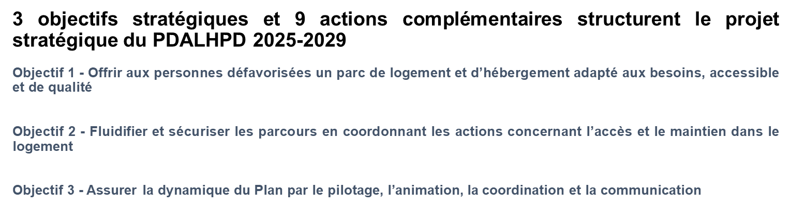
Présentation du nouveau plan 2025 / 2029

Slide 7
Objectif 1 : Offrir aux personnes défavorisées un parc de logement et d’hébergement adapté aux besoins, accessible et de qualité
Fiche action 2
Fiche action 3
Fiche action 4
Fiche action 1
Réaliser une cartographie de l’offre existante accessible aux publics du plan
Mettre en place une ingénierie pour mobiliser et rénover le parc communal à destination des publics du plan
Améliorer la coordination des actions partenariales pour mobiliser le parc privé pour les publics du plan
Travailler avec les bailleurs sur le développement des logements adaptés (PLAI)

Slide 8
Objectif 2 :Fluidifier et sécuriser les parcours en coordonnant les actions concernant l’accès et le maintien dans le logement
Fiche action 5
Fiche action 6
Poursuivre l’installation du service public de la rue au logement
Coordonner les dispositifs d’accompagnement pour sécuriser les parcours locatifs

Slide 9
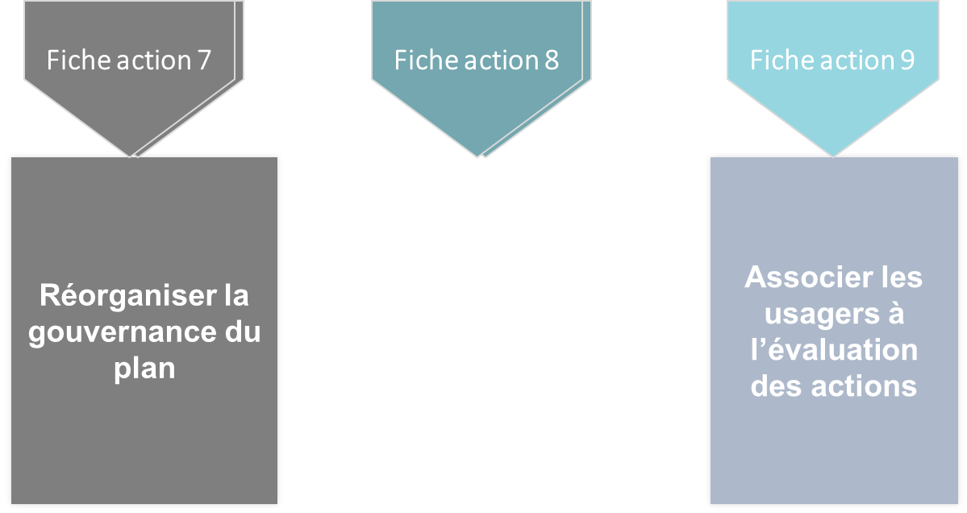

Objectif 3 : Assurer la dynamique du plan par le pilotage, l’animation, la coordination et la communication

Slide 10
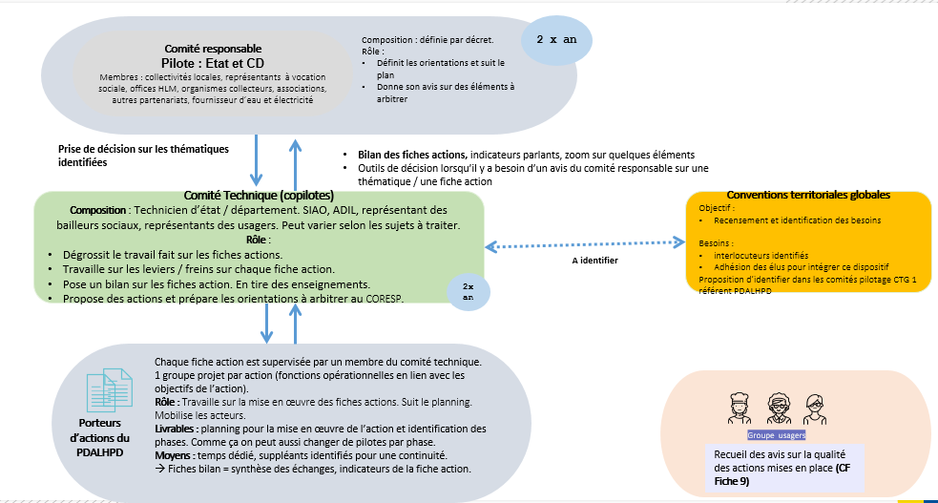
Schéma de la gouvernance du p.d.a.l.h.P.D.
Présentation des 4 types d’instances et leurs articulations

